Slide 1
Мастер-класс
Формирование основ экологической культуры участников образовательного процесса через использование экобукваря «Разноцветное слово «Здравствуйте!»
Воспитатели: Пугачева И.В.
г. Туринск

Slide 2
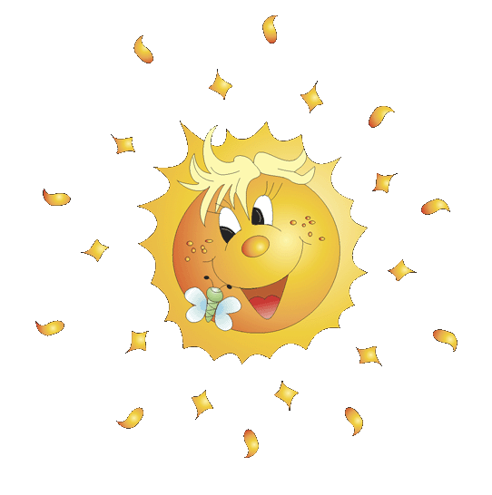
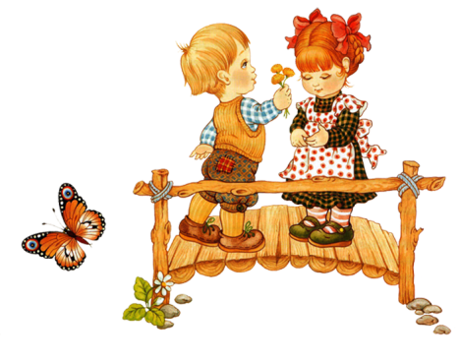
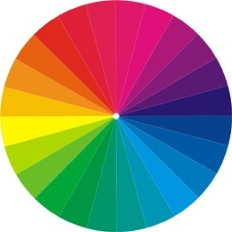
Здоровья Вам – так понимаем это слово,
Должно быть всем оно знакомо!
Родных, друзей, учителей,
А так же всех знакомых
Встречаем этим словом,
Счастливым, нежным тоном.
Творим добро во благо,
Ведь миру это надо!
Улыбкой встретим мы рассвет
Й добротой наполним свет!

Slide 3
Муниципальное автономное дошкольное образовательное учреждение
детский сад № 3 «Тополёк» Туринского городского округа
Разноцветное
слово
"Здравствуйте!"
ЭКОБУКВАРЬ
Познайте себя, как вы относитесь к природе, с любовью или потребительски.
Поставьте себя на место цветка, животного, птицы, дерева, ощутите их настроение, поймите их состояния
Туринск
2019

Slide 4
РЕШЕНИЕ ЗАДАЧ ФЕДЕРАЛЬНОГО ГОСУДАРСТВЕННОГО ОБРАЗОВАТЕЛЬНОГО СТАНДАРТА ДОШКОЛЬНОГО ОБРАЗОВАНИЯ
Социально – коммуникативное развитие
  овладение элементарными нормами и правилами взаимодействия с субъектами окружающего мира, включая моральные и нравственные ценности
Познавательное развитие
  совершенствуются и расширяются представления детей о планете Земля как общем доме людей, об особенностях ее природы, развивается эмоциональная отзывчивость, сопереживание
Речевое развитие
обогащение активного словаря, развитие грамматически правильной речи, происходит знакомство с детской литературой
Художественно – эстетическое развитие
развиваются предпосылки ценностно-смыслового восприятия мира природы
Физическое развитие
становление ценностей здорового образа жизни

Slide 5
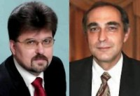
МЕТОДЫ ПСИХОЛОГО-ПЕДАГОГИЧЕСКОЙ КОРРЕКЦИИ СУБЪЕКТИВНЫХ ОТНОШЕНИЙ ОБУЧАЮЩИХСЯ К ПРИРОДЕ
Сергей Дмитриевич Дерябо - современный российский экопсихолог, доктор психологических наук, профессор факультета социальной психологии МГППУ, заведующий кафедрой психологического консультирования факультета психологии Института психологии имени Выготского РГГУ.
Автор нескольких книг по экологической психологии.
Витольд Альбертович Ясвин - доктор психологических наук, лауреат Премии Правительства РФ в области образования. Профессор Института психологии им.Л.С.Выготского РГГУ и Института педагогики и психологии МГПУ. Руководитель сетевого проекта «Развитие школьных образовательных систем» Департамента образования города Москвы, а также эксперт и член жюри конкурсов «Лучшие школы России», «Учитель года», «Педагогический дебют». Автор более 150 публикаций и 15 книг.

Slide 6
МЕТОДЫ ФОРМИРОВАНИЯ У ВОСПИТАННИКОВ ОТВЕТСТВЕННОГО ОТНОШЕНИЯ К ПРИРОДЕ
Экологическая идентификация
(от лат.–отождествлять)
Экологическая эмпатия
(от греч. – сопереживание)
Экологическая лабилизация
(от лат.–неустойчивый)
Художественная репрезентация
природных объектов
(от франц. – представительство)
Экологическая
рефлексия
(от лат.–обращение назад)
Экологическая ассоциация
(от лат. – соединение)

Slide 7
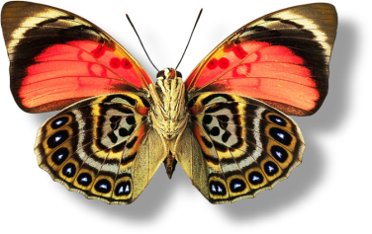
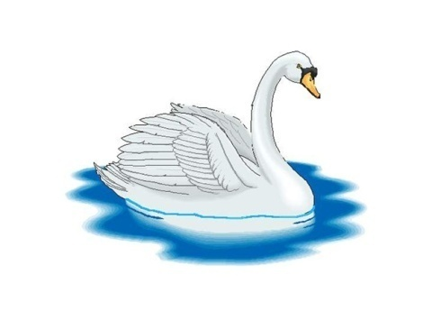
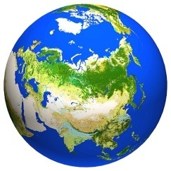
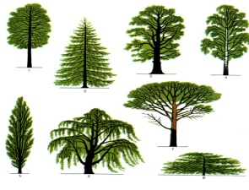

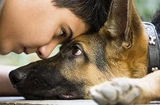
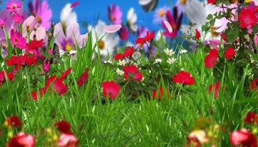
РАЗДЕЛЫ ЭКОБУКВАРЯ
Здравствуйте,
Птицы!
Здравствуйте, Звери!
Здравствуйте,
Цветы!
Здравствуйте, Деревья!
Здравствуйте, Насекомые!
Здравствуй, друг – Человек!
Здравствуй,
планета Земля!

Slide 8
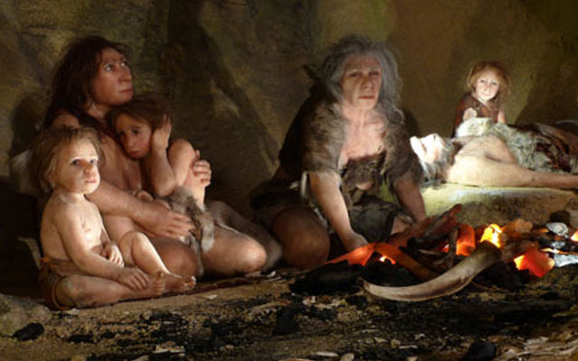

Slide 9
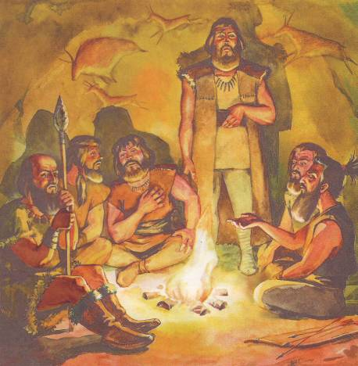

Slide 10
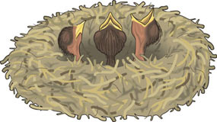
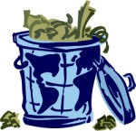
Проблемные ситуации *
Вы увидели гнездо в траве. Ваши действия.
- Пройду мимо.
- Понаблюдаю.
- Поглажу, покормлю птенцов.
После похода остался мусор. Ваши действия.
- Закопать в яму.
- Унести домой и выкинуть в мусоропровод.
- Оставлю всё как есть, там и так много мусора.
_________________________________________________
* Ситуации для совместного обсуждения детей с взрослым.

Slide 11
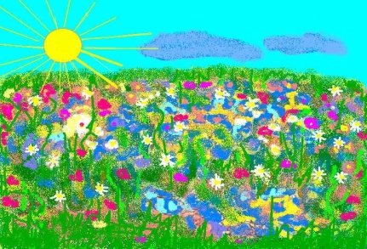

Проблемные ситуации *
- Что подумали о детях цветы?

Slide 12
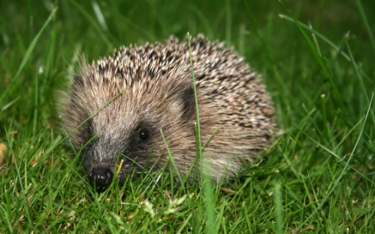
Проблемные ситуации *
- А Ёжик подумал про мальчика…

Slide 13
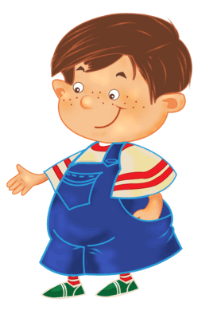
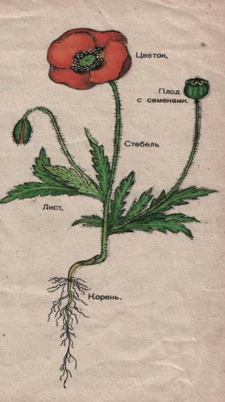
Сравни

Slide 14
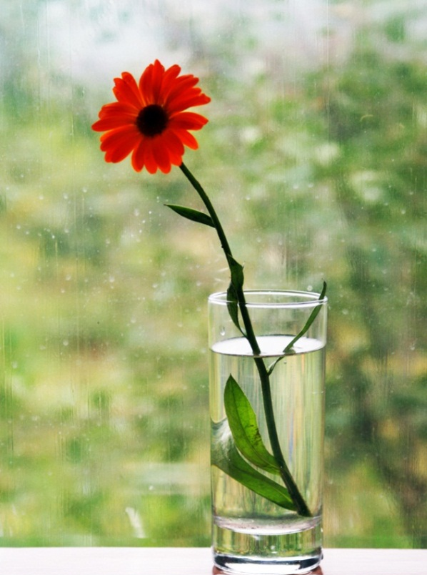

О чём они думают …

Slide 15
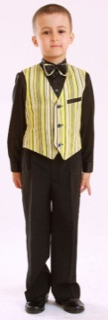
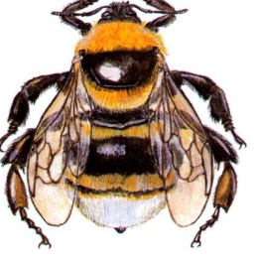
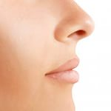
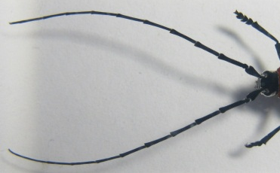
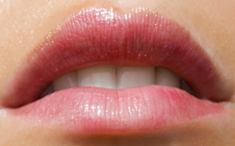
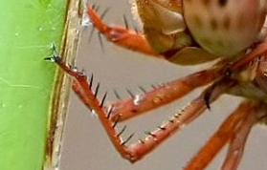
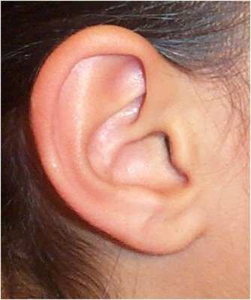
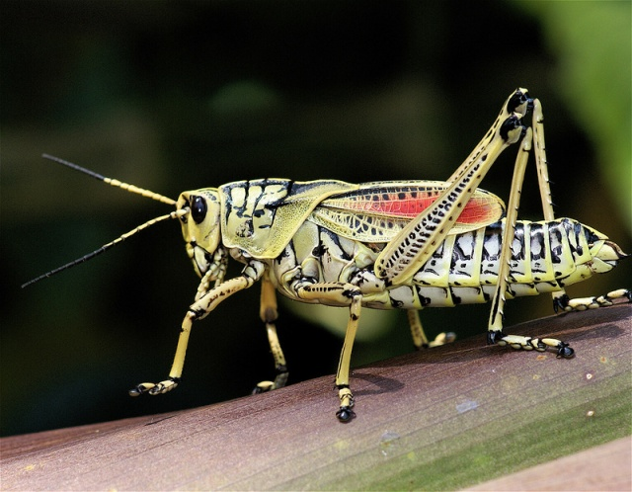
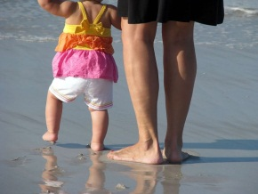
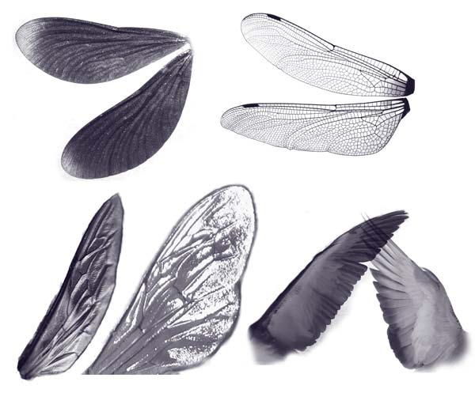
СРАВНЕНИЕ ЧЕЛОВЕКА И НАСЕКОМОГО
Обоняние
Вкус
Слух
Органы передвижения

Slide 16
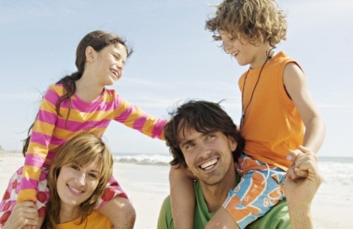
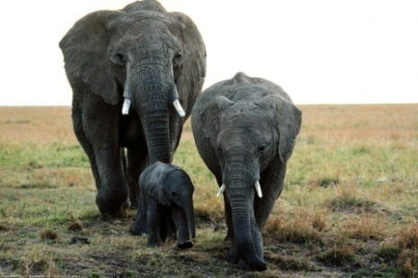
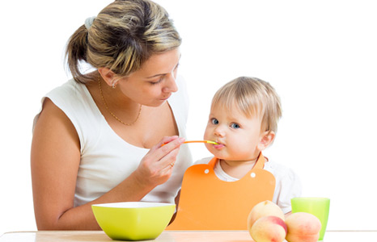
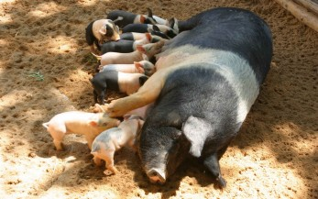
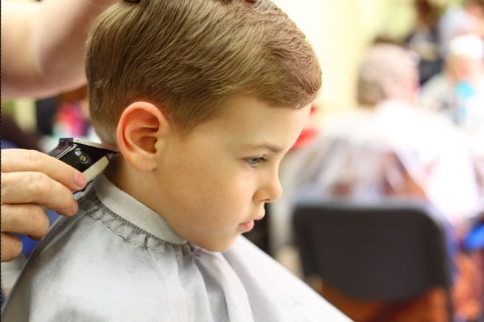
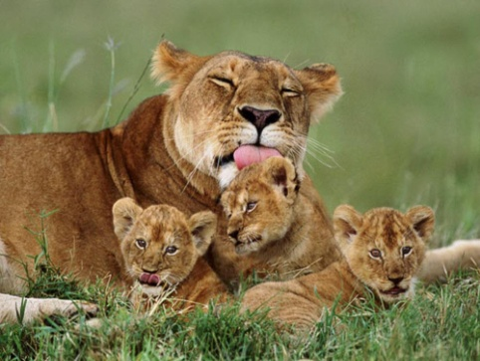
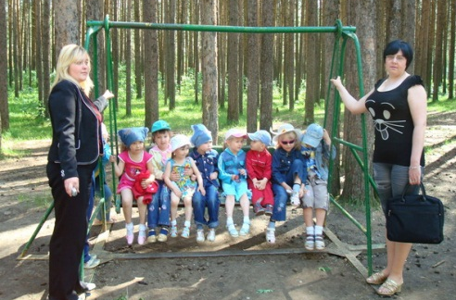
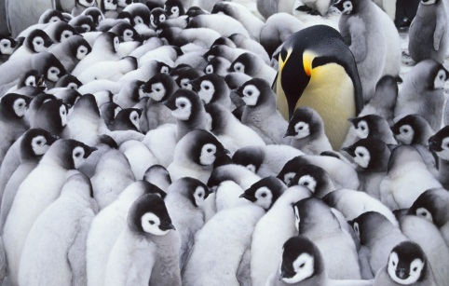
Мы очень похожи
СЕМЬЯ…
ЗАБОТА…
ДЕТСКИЙ САД - ВТОРАЯ СЕМЬЯ…

Slide 17
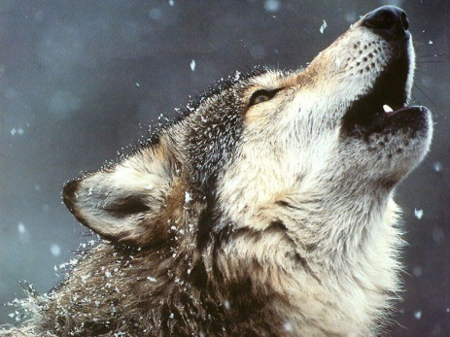
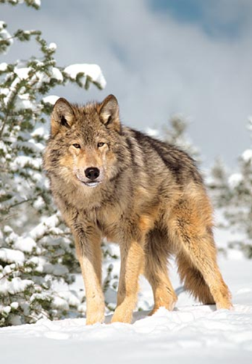
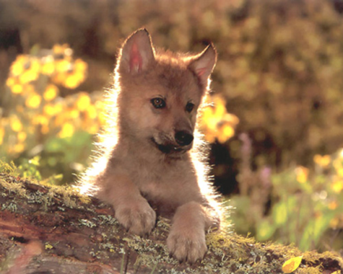
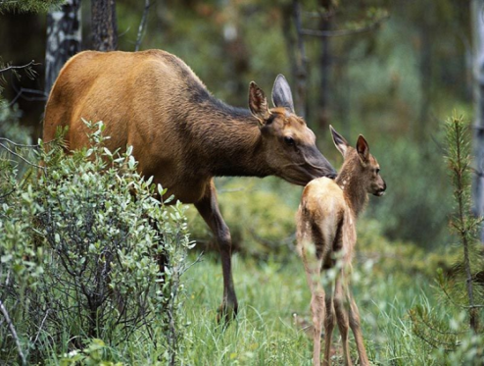
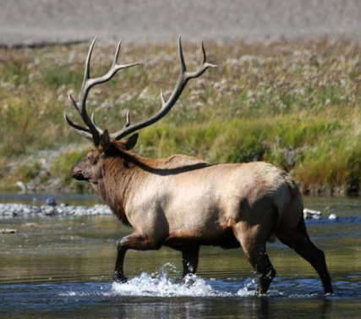
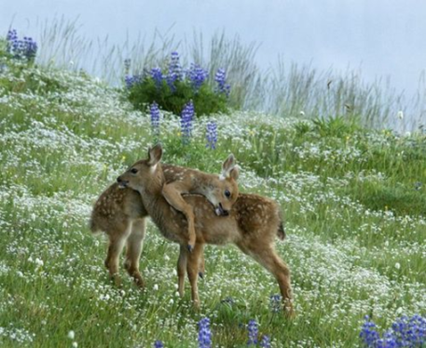
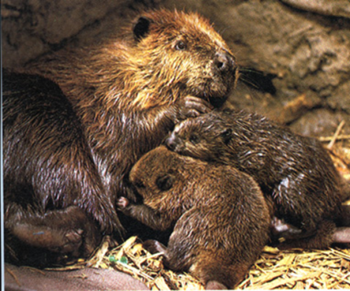
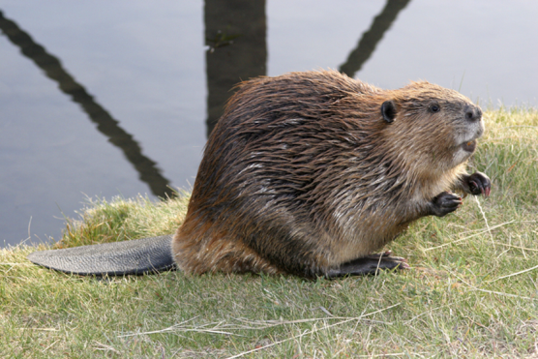
Упражнение «Назови семью»
Мама - …
Папа - …
Детёныш - …
Мама - …
Папа - …
Детёныш - …
Мама - …
Папа - …
Детёныш - …

Slide 18
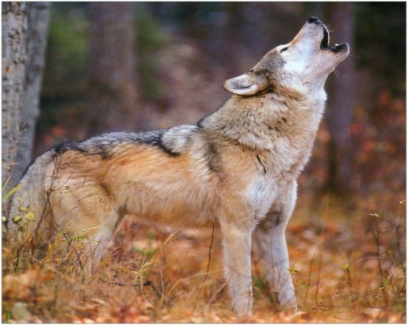
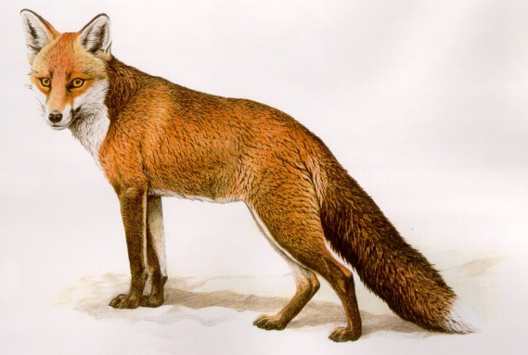
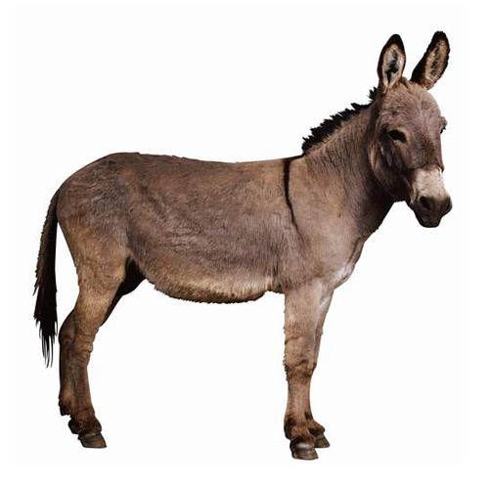
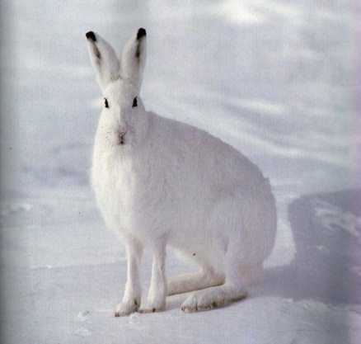
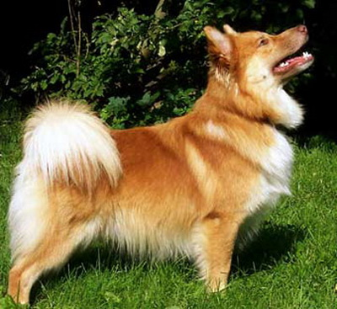

Сравни человека с животным
Хитер как …
Упрям как …
Голоден как …
Преданный как …
Труслив как …
Силен как …

Slide 19

О чём они думают …

Slide 20









Чем кормить птиц …
Можно …
Нельзя…
Корм, подходящий всем…

Slide 21


Экологические стихи
***
Чтоб цветы в лесу цвели,
Всю весну и лето
Мы не будем собирать
Их больших букетов.
Если птенчик из гнезда
Выпорхнул до срока,
Мы поможем, не беда,
Не трещи, сорока.
Хоть и вредный мухомор,
Мы его не тронем.
Вдруг понадобиться он
Жителю лесному.
Хрупкий домик муравья
Надо тоже охранять.
Обязательно он должен
За заборчиком стоять.
Зайчика и ежика -
Жителей лесных
Лучше вы не трогайте!
Охраняйте их!
Давайте, дошколята,
природу охранять!
О ней ни на минуту
не надо забывать
Давайте сохраним
Нам жить в одной семье,
Нам петь в одном кругу,
Идти в одном строю,
Лететь в одном полете.
Давайте сохраним
Ромашку на лугу.
Кувшинку на реке
И клюкву на болоте.
О, как природа-мать
Терпима и добра!
Но чтоб ее лихая
Участь не постигла.
Давайте сохраним
На стрежнях – осетра.
Касатку в небесах,
В таежных дебрях – тигра.
Коль суждено дышать
Нам воздухом одним.
Давайте-ка мы все
Навек объединимся.
Давайте наши души
Вместе сохраним,
Тогда мы на Земле
И сами сохранимся
Глобус
Я обнял глобус – шар земной.
Один над сушей и водой.
В руках моих материки
Мне тихо шепчут: «Береги».
В зеленой краске лес и дол.
Мне говорят: «Будь с нами добр».
Не растопчи ты нас, не жги,
Зимой и летом береги».
Журчит глубокая река,
Свои лаская берега,
И слышу голос я реки:
«Ты береги нас, береги».
И птиц, и рыб я слышу всех:
«Тебя мы просим, человек.
Ты обещай нам и не лги.
Как старший брат нас береги».
Я обнял глобус – шар земной,
И что-то сделалось со мной.
И вдруг шепнул я:
«Не солгу. Тебя, родной мой, сберегу!»

Slide 23


  Ассоциативные связи между природными объектами и соответствующими социальными проявлениями
Метод экологических ассоциаций
(от лат. – соединение)

Slide 24


  Постановка воспитанником себя на место того, или иного природного объекта, погружение себя в пространство, ситуацию, обстоятельства, в которых находится этот объект
Метод экологической идентификации
(от лат.–отождествлять)

Slide 25

  Целенаправленное коррекционное воздействие на определенные взаимосвязи в образе мира воспитанника.
Метод экологической лабилизации
(от лат.–неустойчивый)

Slide 26


  Сопереживание личностью состояния природного объекта, а также сочувствия ему
Метод экологической эмпатии
(от греч. – сопереживание)

Slide 27


  Анализ обучающихся своих действий и поступков, направленных на мир природы, с точки зрения экологической целесообразности.
Метод экологической рефлексии
(от лат.–обращение назад)

Slide 28


  Актуализация художественных компонентов мысленных образов мира природы средствами художественной литературы
Метод художественной репрезентации природных объектов(от франц. – представительство)

Slide 29
СПАСИБО ЗА ВНИМАНИЕ!

